Slide 1



Slide 2
Niyazi Toker
EHM #3
IEEE YK Üyesi
Mustafa Yavuz
EHM #3
RAS Başkanı
Nuri Koyuncu
EHM #3
IEEE YK Sekreteri
1.12.2016-4.12.2016
Temel Elektronik-Programlama Arduino Eğitimi

Slide 3
Tanışalım

Slide 4

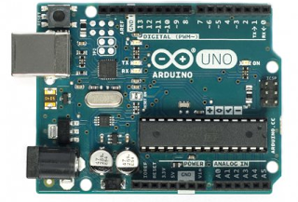


Slide 5
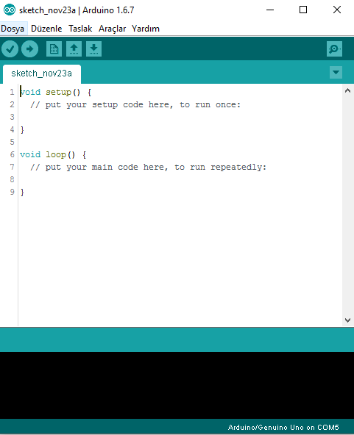
ARDUINO IDE
1
3
4
2
1- Versiyon
2- Derle
3- Yükle
4- Seri Ekran
5- Tanımlama
6- Çalışma
5
6

Slide 6
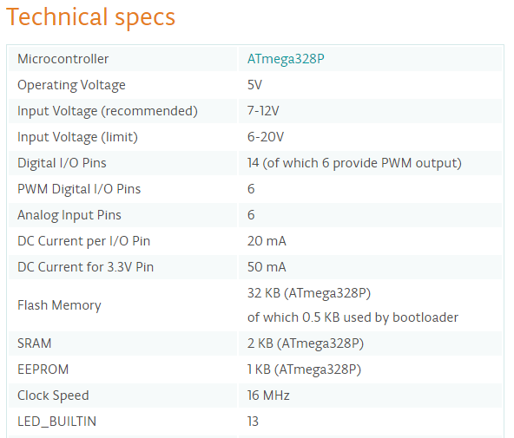

Slide 7
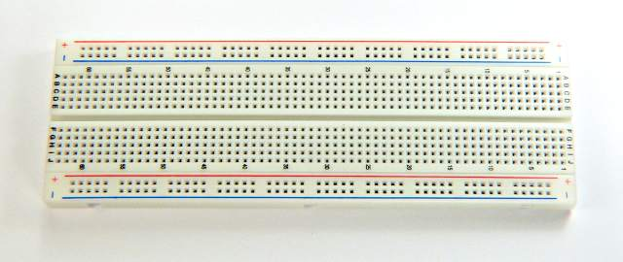
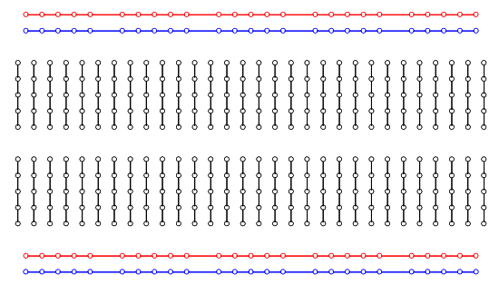
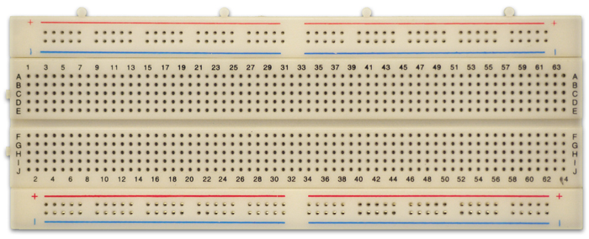
BREADBOARD

Slide 8
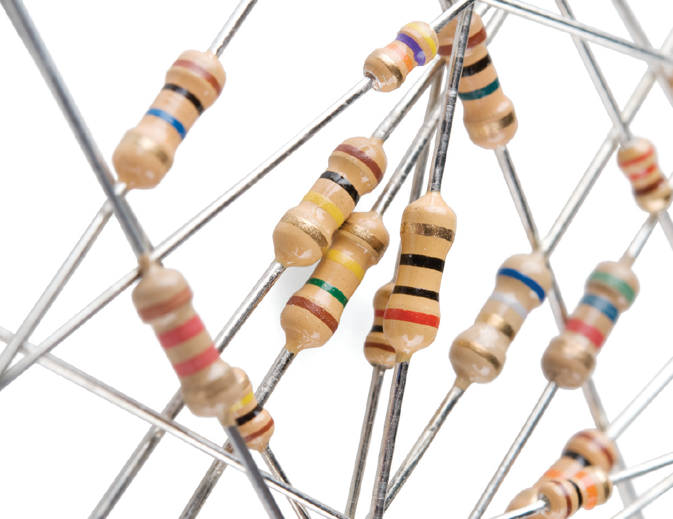
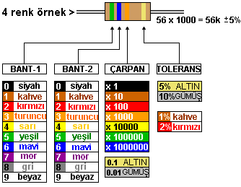
DİRENÇ
SoKaKTaSaYaMaMGiBi

Slide 9
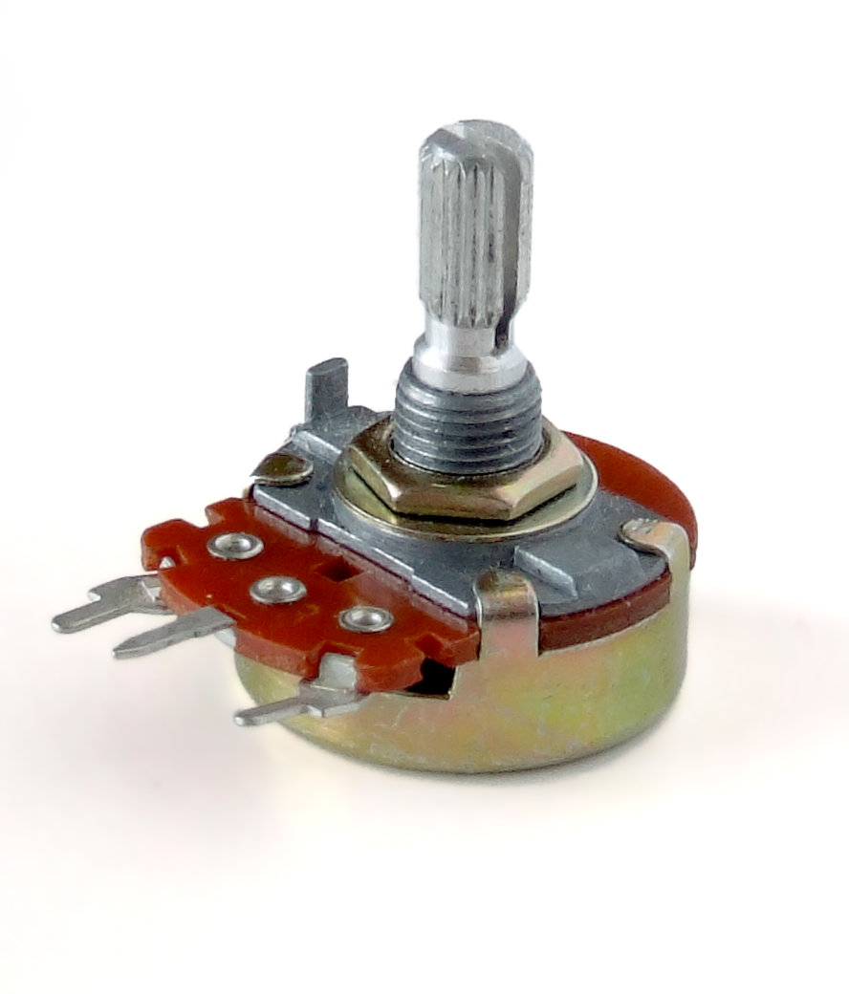
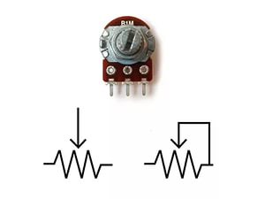
POTANSİYOMETRE

Slide 10

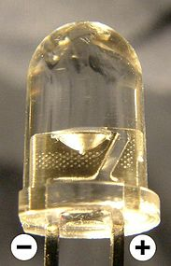
LED ( LIGHT EMITTING DIODE)

Slide 11
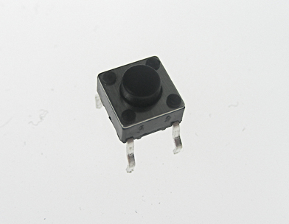
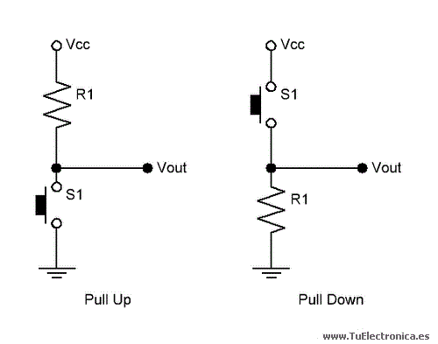
BUTON

Slide 12
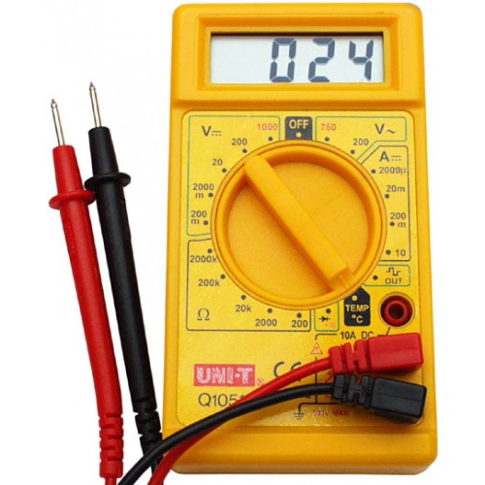
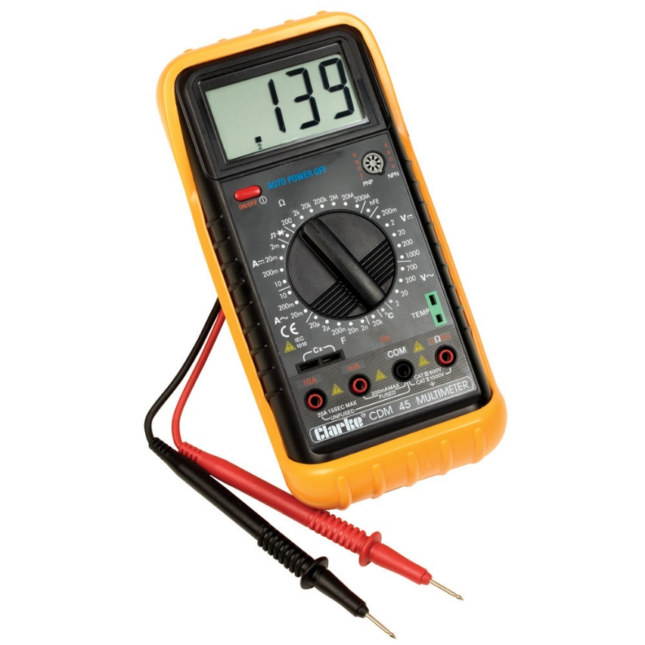
MULTİMETRE

Slide 13
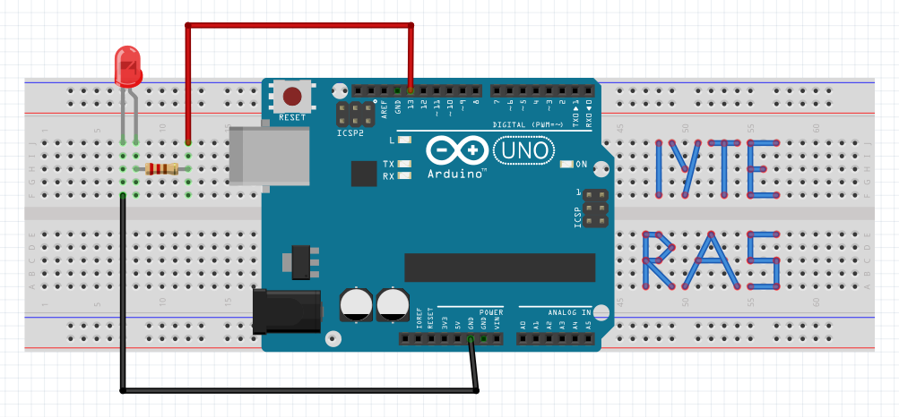

Slide 14
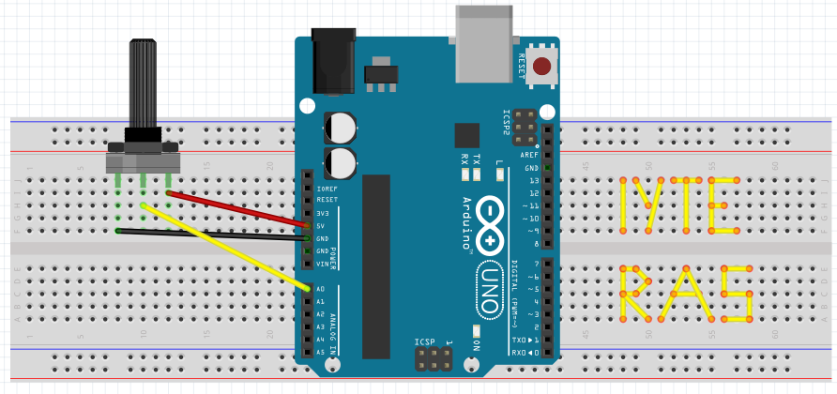

Slide 15
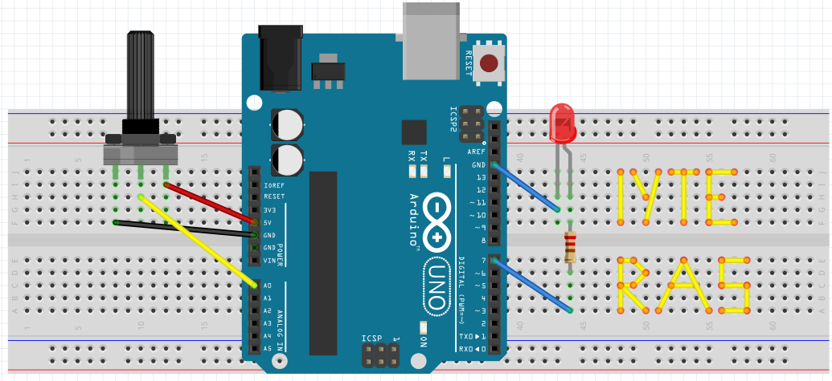

Slide 16
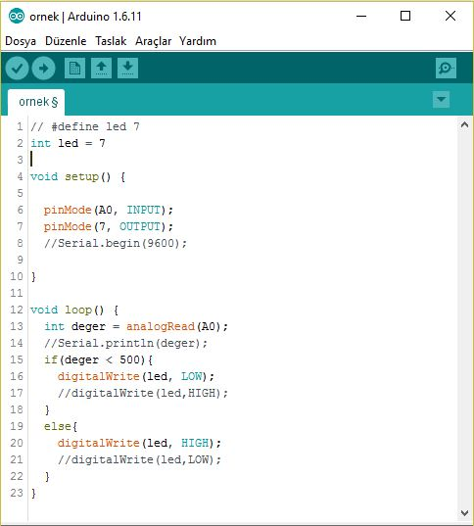

Slide 17
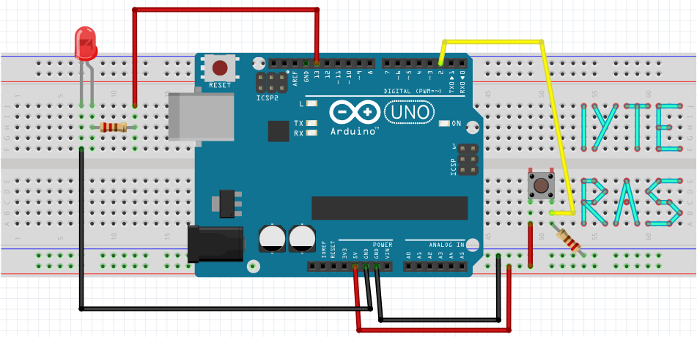

Slide 18
